Slide 1
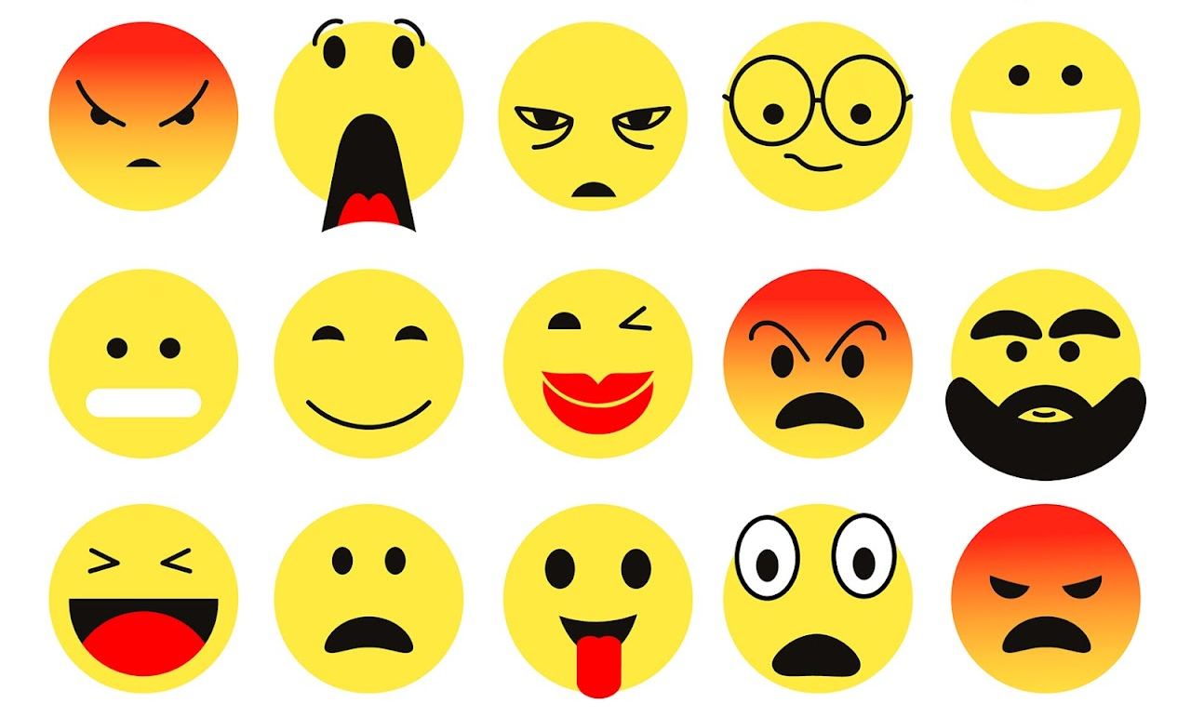
Snapt een computer
emoties?

Slide 2
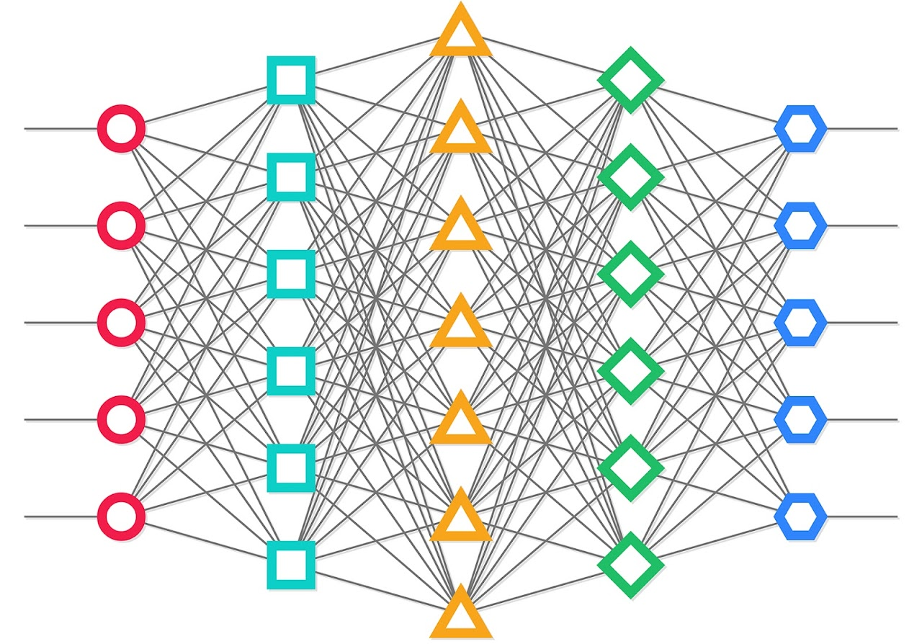
Wat is deep learning?

Slide 3
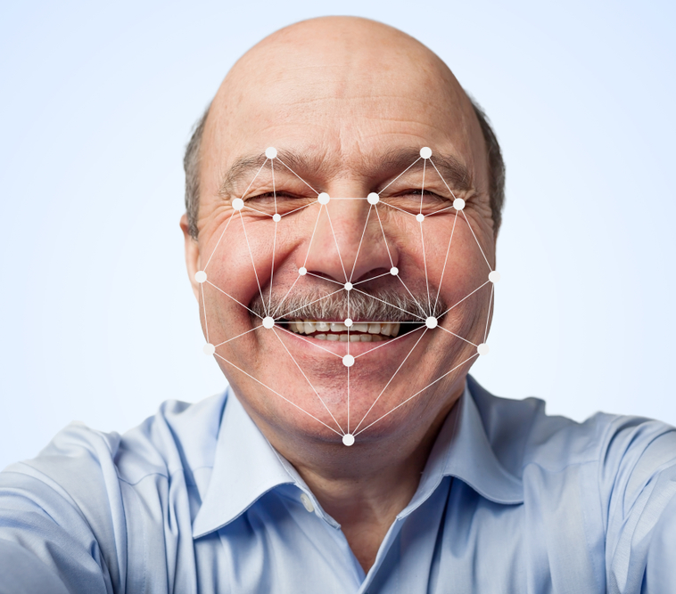
En wat kun je
daar dan mee?

Slide 4
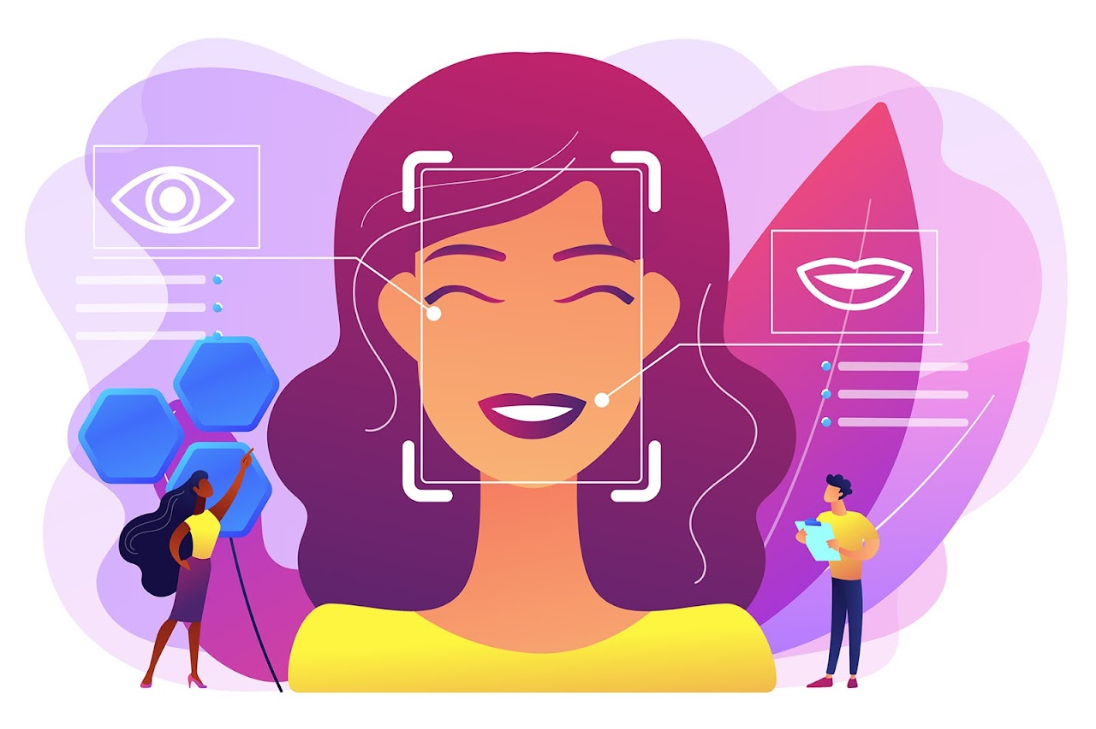
Het emotie-spel

Slide 5
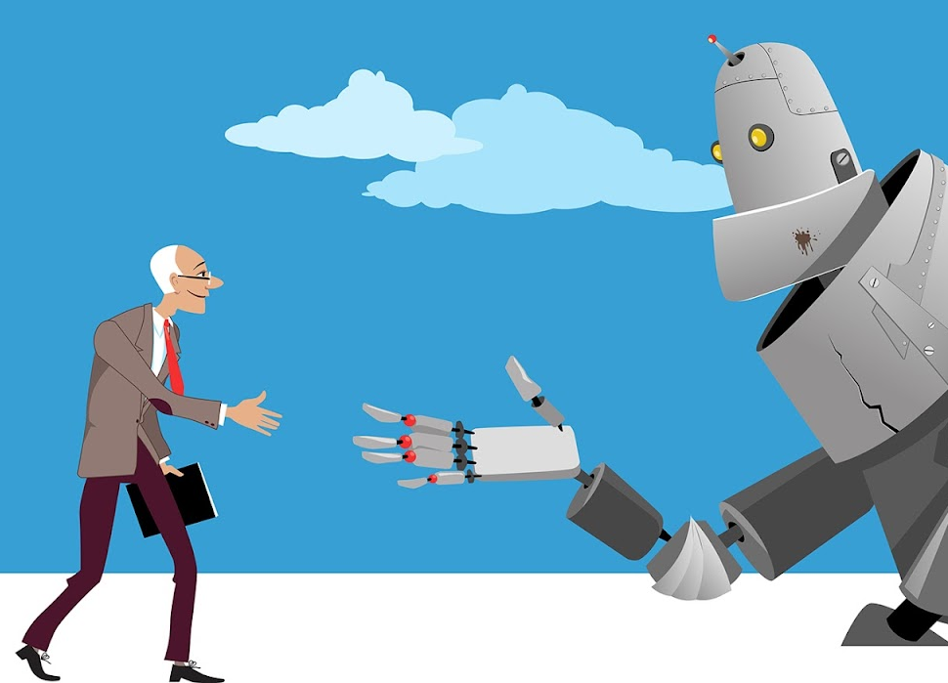
Afronding

